Slide 1

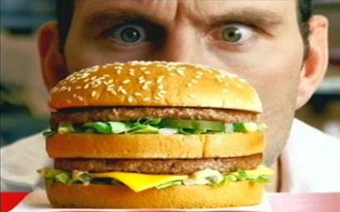
Автор: Кабиденов Даниял
Учащийся 8 класса
Агрономийской средней школы
Руководитель: Янокоглова Ирина Валентиновна
учитель биологии.
2017 г.

Slide 2
Проблемная ситуация.
Что можно приготовить к неожиданному приходу одноклассников?
1. Купить еду в магазине.
2. Сходить в кафе.
3. Приготовить ужин самой.

Slide 3
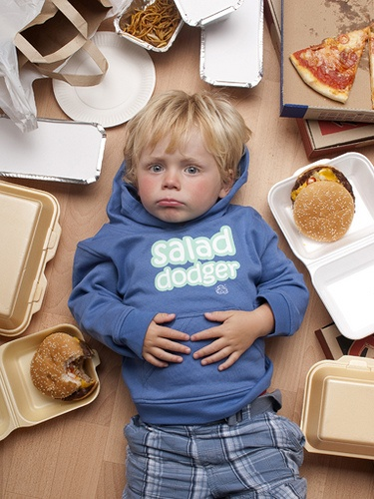
Цель проекта.
Выяснить, насколько полезна или вредна еда быстрого приготовления.
Задачи проекта.
Провести исследование и выяснить пользу и вред еды быстрого приготовления.
Исследовать отношение одноклассников к быстрой еде.
Провести анкетирование.
Рассмотреть проблему с медицинской точки зрения.
Выяснить историю происхождения фаст – фуда.
Выяснить, почему дети любят фаст - фуд.
Провести итог проделанной работы.

Slide 4
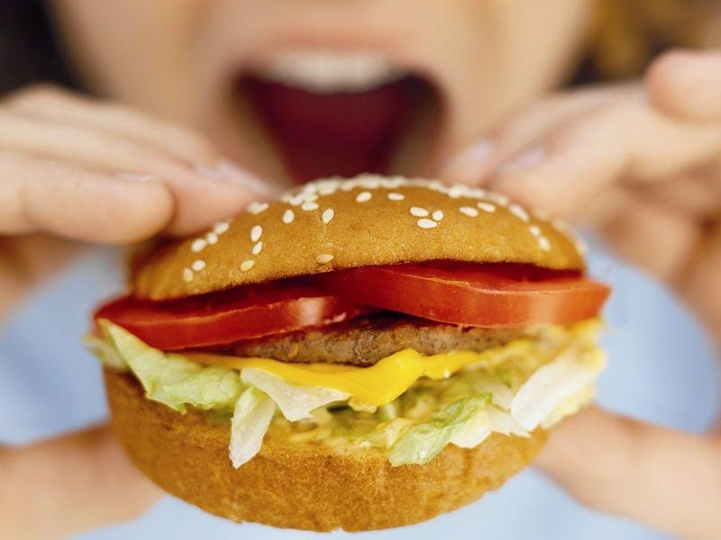
Что можно приготовить к неожиданному приходу одноклассников?

Slide 5
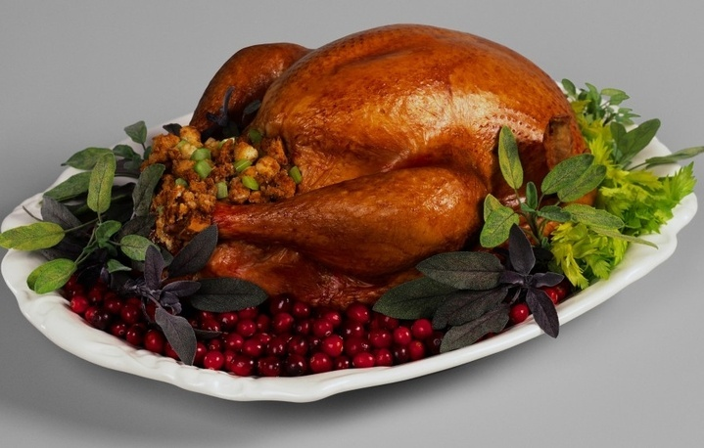
Вариант№1. Курица гриль.

Slide 6
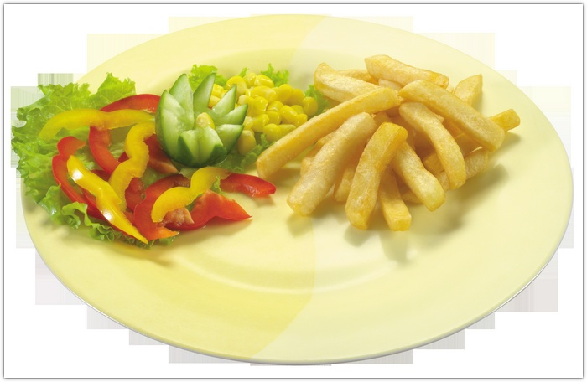
Вариант№2. Жареный картофель.

Slide 7
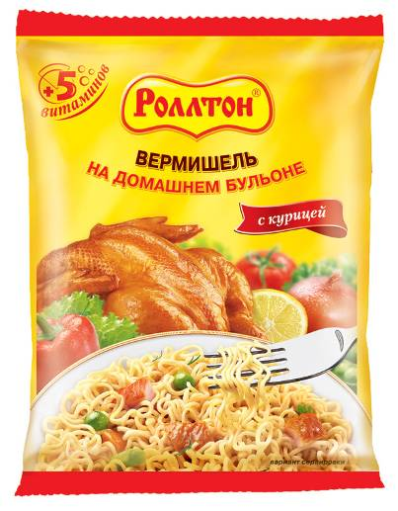
Вариант№3. Вермишель на домашнем бульоне «Роллтон».

Slide 8
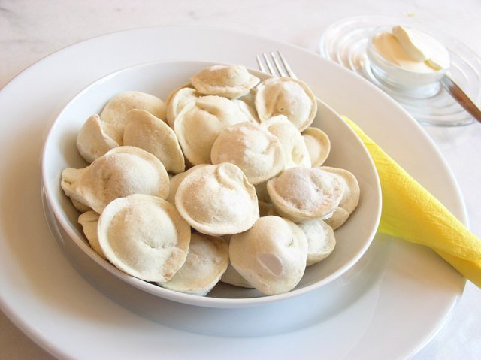
Вариант№4. Пельмени расфасованные.

Slide 9
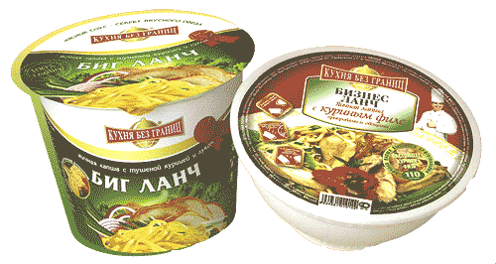
Вариант№5. Лапша быстрого приготовления «Анаком», «Биг Ланч».

Slide 10
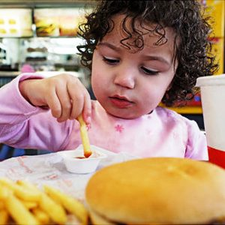
История возникновения фаст-фуда.

Slide 11
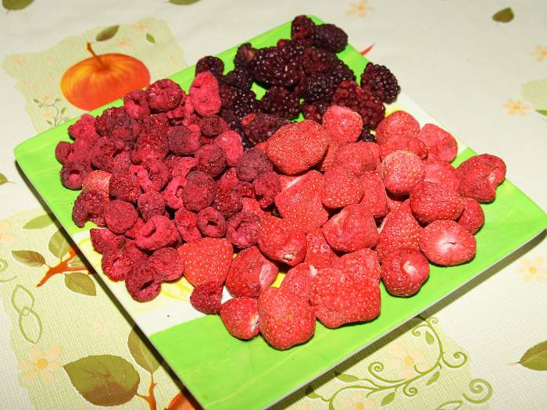
Польза и вред еды быстрого приготовления.
Сублимированные продукты – дорогостоящие и малоизвестны широкому потребителю. Процесс сублимации – это переход вещества из твердого состояния в газообразное, минуя стадию жидкости. В этих продуктах практически полностью сохраняются все питательные вещества, витамины, микроэлементы, первоначальный запах, вкус и цвет. Достаточно перед употреблением добавить воды - продукт восстанавливается и будет почти неотличим от натурального. Однако их цена очень высока: к примеру, 1 кг сублимированного мяса, который заменяет 4 кг натурального, стоит 2 тыс. руб.

Slide 12
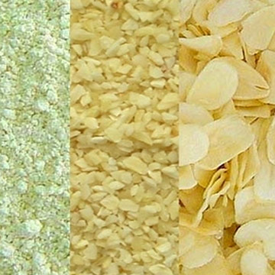
Дегидрированные продукты – наиболее дешевые и популярные. Современная технология изготовления «быстрых» продуктов практически целиком основана на высушивании - продукт нагревают до 100 - 120°C, и влага из него испаряется. При этом разрушается клеточная структура, меняется консистенция продукта, его вкус и аромат, а витаминов остается не более 25%. И затем обязательно добавляются различные ароматизаторы, консерванты, наполнители. Все продукты, которые мы используем – дегидрированные. Фаст - фуд обычно рекламируется как лучший продукт, позволяющий быстро перекусить в рабочий полдень, но не для того, чтобы продуктами быстрого приготовления перекусывать или заменять рациональное меню. Проведем небольшое исследование и проверим, какие ингредиенты входят в состав предлагаемый ассортимент дегидрированных продуктов.

Slide 13
- Е102. Тартразин – вызывает существенную деструкцию цистеина и цистина.
- Е621. Глутамат натрия - неблагоприятно влияет на сетчатку глаза и может способствовать ухудшению зрения.
- E627+E631- действует на людей наркотически по факту привыкания и ломки. После такого усилителя вкуса, нормальная еда становится совершенно безвкусной.

Slide 14
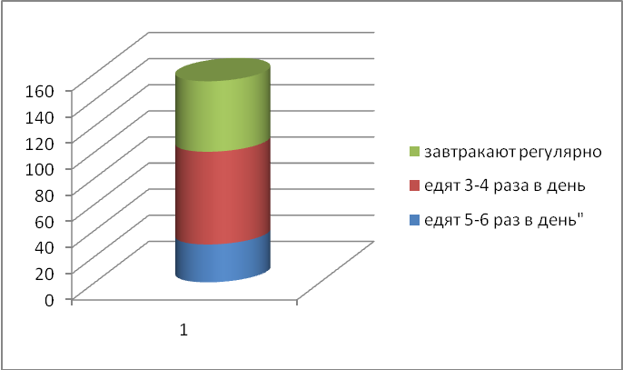
Соблюдение одноклассников принципов рационального питания.

Slide 15
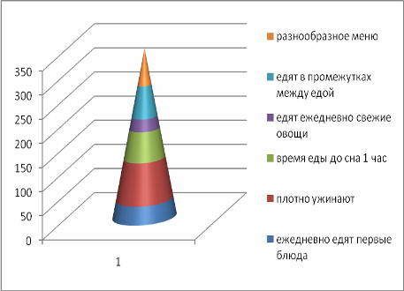
Результат исследования.
Ежедневно едят первые блюда – 37%, плотно ужинают – 85%, время еды до сна 1 час составляет у 61% ребят, едят ежедневно свежие овощи лишь 25%, едят в промежутках между едой (чипсы, шоколад, конфеты) – 65%, разнообразное меню у - 75% опрошенных ребят

Slide 16
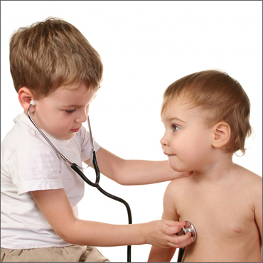
Фаст-фуд и подрастающее поколение с медицинской точки зрения.
Поговорив с фельдшером школы Ивановой Светланой Андреевной. Я узнала, что рост числа школьников с избыточным весом в этом году увеличился по сравнению с предыдущим учебным годом на 3 человека. Она связывает это с пристрастием детей к нездоровой пище и фаст-фуду. Светлана Андреевна одобрительно отнеслась к тому, что в школе перестали продаваться пирожки, булочки, а в московских школах запрещена продажа шоколадных конфет, чипсов, сухариков, газированных напитков

Slide 17
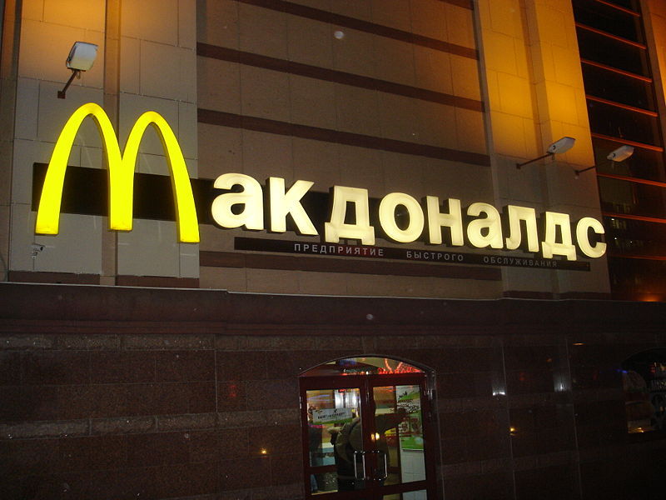
Наименование
продукции Белки (г) Жиры (г) Углеводы (г) Энергия (ккал)
Гамбургер 10.8 8.4 27.2 229.8
Чизбургер 12.8 11.2 27.2 264.6
Биг Мак 21.7 22.3 35.1 431.4
Филе-о-фиш 13.8 15.1 36 336
Макчикен 17.7 18.6 33.7 373
Роял Чизбургер 25.5 24.3 25.1 428
БигТейсти 38.6 56.2 36.2 797
Роял Де Люкс 23.8 28.3 26 459.5
Чикен Макнаггетс
6 шт. 20.31 14.96 9.94 256
Детская порция
картофеля фри 3.7 13.2 35.3 274
Стандартная порция
картофеля фри 5.2 18.6 49.8 387
Большая порция
картофеля фри 8 26 68 540

Slide 18
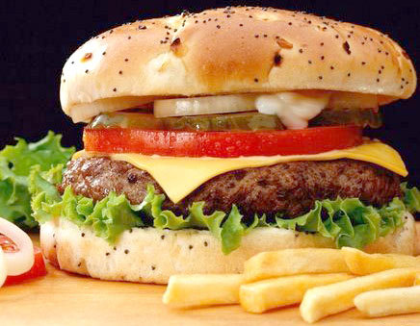
Анкетирование среди школьников: «Почему вы любите фаст-фуд?»
Любой ребенок, посещая Москву или областной город ставит в свою московскую экскурсионную программу поход в «Макдоналдс», а дети-москвичи при всем богатстве выбора стремятся туда, где есть картофель фри, гамбургер или хот - дог. Дети готовы отстоять огромную очередь и ехать в другой район города. Почему они это делают: я провела небольшое исследование и опросила учащихся 10 – 11 классов.10 класс - 14 человек;11 класс – 12 человек.

Slide 19
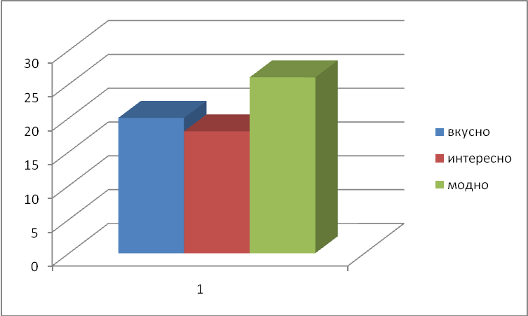

Slide 20
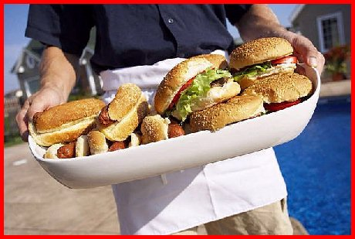
Неутешительный результат очевиден, дети любят фаст - фуд, потому, что это - вкусно, модно и интересно.

Slide 21
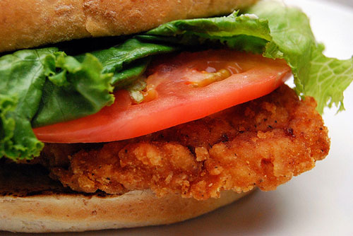
Еда или беда?
«Еда».
Фаст – фуд это -
Доступно;
Вкусно;
Не приедается;
Большой ассортимент;
Аппетитно и красиво выглядит;
Способствует развитию пищевой промышленности;
Некоторые сети занимаются благотворительностью.

Slide 22
«Беда».
Учитывая мнения медицинских работников, ученых, диетологов, я решила узнать подробнее и провести свое независимое расследование.
Не поддаваясь на то, что на упаковках все напечатано микроскопическим шрифтом, я все же выяснила, следующее:
- Е102. Тартразин – желтый пищевой краситель, легко растворяется в воде и в основе для мыла. Краситель из угольного дёгтя, запрещен в некоторых странах (разрешен в России). Кроме пищевой промышленности используется в косметике, красителе для шерсти и шелка, фотореактивы.
- Е621. Глутамат натрия - белый кристаллический порошок, хорошо растворимый в воде. Пищевая добавка, предназначенная для усиления вкусовых ощущений, за счёт увеличения чувствительности вкусовых рецепторов языка. Глутамат натрия неблагоприятно влияет на сетчатку глаза и может способствовать ухудшению зрения.
- E627+E631. Риботайд – белый кристаллический порошок. Усиливает природные вкусовые свойства продуктов, ослабленные в процессе переработки и хранения. Действует на людей наркотически по факту привыкания и ломки. После такого усилителя вкуса, нормальная еда становится совершенно безвкусной.
Результаты ужасающие. Производители не указывают добавки знаками «Е», но это не значит, что они отсутствуют. При регулярном использовании блюд фаст - фуда на равне с удовольствием мы получаем букет болезней – это беда!!!

Slide 23
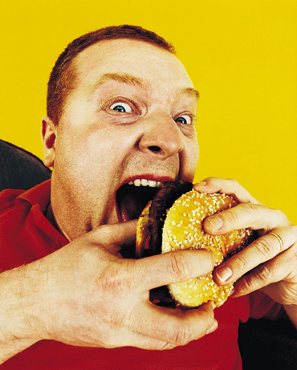
В своей небольшой исследовательской работе для себя я нашла ответ на вопрос: «Фаст – фуд – еда или беда?» Можно смело сказать, что, не смотря на то, что фаст - фуд имеет много достоинств. Недостатки его очевидны. Вся работа направлена на то, чтобы сохранить свое здоровье, не поддаваться рекламе, мотивам одноклассников и ежеминутным интересам.

Slide 24
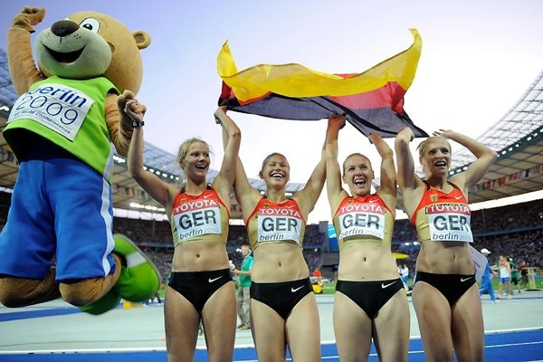
Человеку нужно есть,
Чтобы встать и чтобы сесть,
Чтоб расти и кувыркаться,
Песни петь, дружить, смеяться.
Чтоб расти и развиваться
И при этом не болеть,
Нужно правильно питаться
С самых юных лет уметь!

Slide 25

Будьте здоровы!!!

